Slide 1
组会汇报
2019年5月8日

Slide 2
Explainable Reasoning over Knowledge Graphs for Recommendation
Xiang Wang, Dingxian Wang, Canran X, Xiangnan He, Yixin Cao, Tat-Seng Chua
School of Computing, National University of Singapore,
eBay School of Information Science and Technology, University of Science and Technology of China
AAAI 2019 A类

Slide 3
主要内容
提出基于循环神经网络的KPRN，建模用户-物品对在知识图谱中存在的关联路径，为用户提供可解释的推荐。
创新点
提出端到端的神经网络模型学习路径语义并整合到推荐当中。
通过知识图谱构建用户-物品对间的关联，为用户行为提供了解释性。
通过LSTM学习关联路径的表示，考虑实体、关系间产生的序列完整性，具备一定的推理能力。

Slide 4
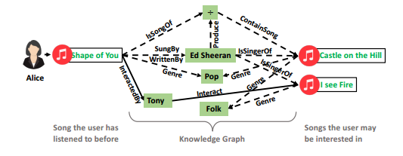
(Alice, Interact, Shape of You)^(Shape of You, SungBy, Ed Sheeran)^(Ed Sheeran, IsSingerOf, I See Fire)=>(Alice, Interact, I See Fire).
对于user-item交互，通过知识图谱找到关联路径作解释，将（u,i）交互视作新三元组（u,interact,i）加入知识图谱。

Slide 5
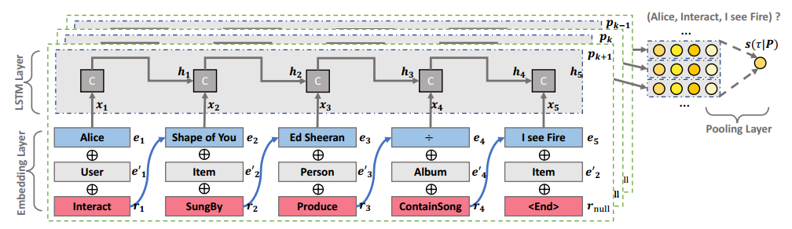
Embedding层：将扩展知识图谱中每个实体、实体对应类型及关系映射到一个低维向量表示。
LSTM层：将关系路径上的实体、实体类型与下一步的关系合并作输入，通过隐藏状态传递关联路径中的序列依赖性。
Pooling层：带权池化，综合不同路径打分。

Slide 6
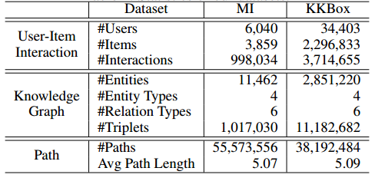
数据集

Slide 7
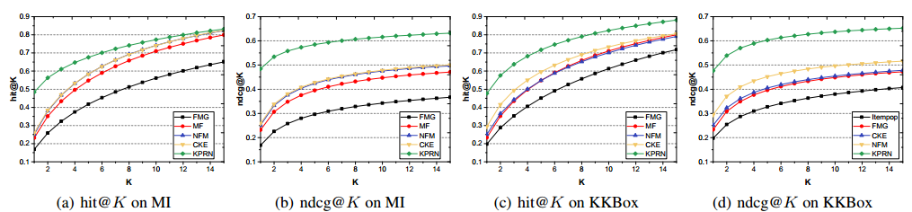
实验

Slide 8
总结
KPRN利用知识图谱来构建路径作为额外的用户项连接，对用户项交互进行补充。
未来可以通过图形神经网络模拟知识图谱内的用户偏好的传递过程。

